Slide 1


Списъци
Основни действия и ползи от списъци
Проект "Отворено учебно съдържание по програмиране и ИТ", СофтУни Фондация
Компютърно моделиране и ИТ
https://github.com/BG-IT-Edu
6 клас

Slide 2

Съдържание
Списъци
Съхранение на данни
Създаване на списък
Достъпване на елементи
Обработка на списъци
Прехвърляне на списъци с цикли
Търсене в списъци
2
Notes:
2

Slide 3

Списъци
Определение и употреба

Slide 4
Какво е списък?
͏Списък – колекция от данни, която поддържа индекси
Тази колекция е изменяема (може да се променя)
Позволява дублиране на елементи
В Python списъците се записват с квадратни скоби
list_example = ["apple", "banana", "cherry"]
Елемент от списък

Slide 5
Употреба в програмирането
Списъците са много полезни за съхранение на множество елементи
Те могат да се разширяват и свиват
В Python един списък може да съхранява елементи с различни типове данни
Списъците са основата за други абстрактни типове данни като опашки, стекове и др.

Slide 6

Съхранение на данни

Slide 7
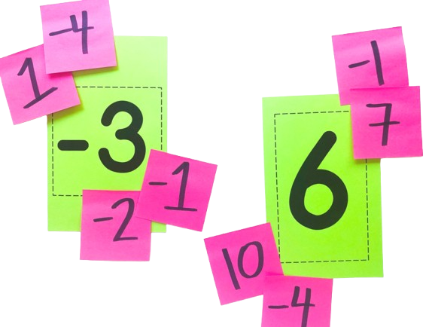
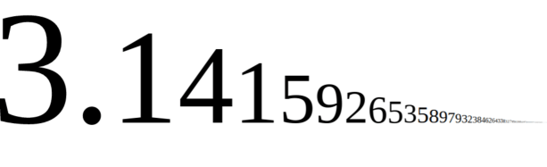
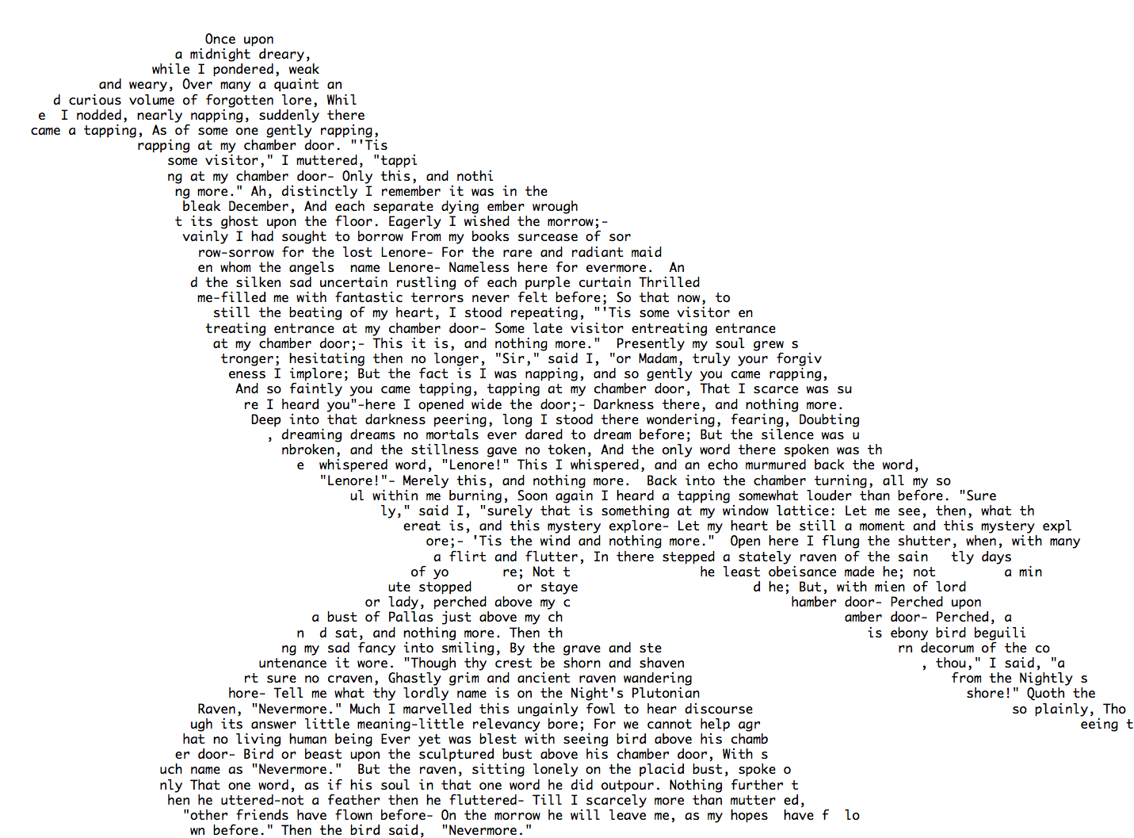
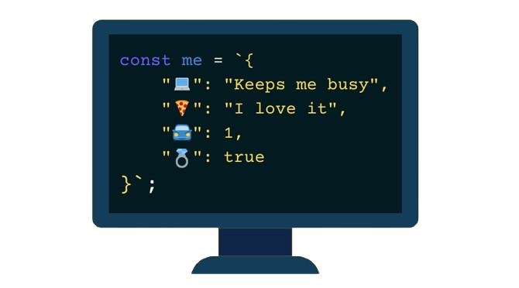
Данни в списъци
В Python списък може да съхранява данни от всякакъв тип като:
Цели числа (integers)
Дробни числа (floats)
Текст (string)
Обекти
Други списъци
Смесени данни

Slide 8
Примери
todo_list = ["Да измия чиниите", "Да изчистя стаята ми"]
Списък с текст
favourite_numbers = [0, 7, 21, 18]
Списък с цели числа
random_list = [6, "Elena", 9.99]
Списък със смесени данни

Slide 9

Създаване на списък

Slide 10
Създаване на списък в Python
Списък може да бъде създаден като:
Изредим съдържанието на списъка със запетаи в квадратни скоби
Използваме функцията list()
my_list = [1, 2, 3]
empty_list = list()

Slide 11
Създаване на списък от текст
Можете да използвате функцията split(), за да разделите текст и да създадете списък
Можете да подадете различен разделител
Разделител
some_text = "a b c"
my_list = some_text.split(" ")
print(my_list) # ['a', 'b', 'c']
some_text = "a, b, c"
my_list = some_text.split(", ")
print(my_list) # ['a', 'b', 'c']

Slide 12
Обединяване на списъци в текст
Можете да създадете текст от списък с помощта на функцията string.join()
Резултатър от join функцията винаги е текст (string)
В Python join може да се използва само при списъци с текст
my_list = ["a", "b", "c"]
print("-".join(my_list)) # a-b-c
Текстов разделител
print("-".join([1, 2, 3])) # error

Slide 13
Достъпване на елементи
[index]
Използване на индексите на отделните елементи

Slide 14
Какво научихме днес?
…
…
…
TODO

Slide 15
Въпроси?
Проект "Отворено учебно съдържание по програмиране и ИТ", СофтУни Фондация (лиценз CC-BY-NC-SA)
Notes:
15

Slide 16


Лиценз
Този курс (презентации, примери, демонстрационен код, упражнения, домашни, видео и други активи) представлява свободно учебно съдържание и се разпространява под свободен лиценз CC-BY-NC-SA
Проект "Отворено учебно съдържание по програмиране и ИТ" към Фондация "Софтуерен университет":
https://github.com/BG-IT-Edu
Notes:
16

